Slide 1


RELACIÓN RUTA MÁS CORTA – ÍNDICE DE ACOSO: ALGORITMOS PARA REDUCIR EL ACOSO CALLEJERO EN MEDELLÍN

Slide 2
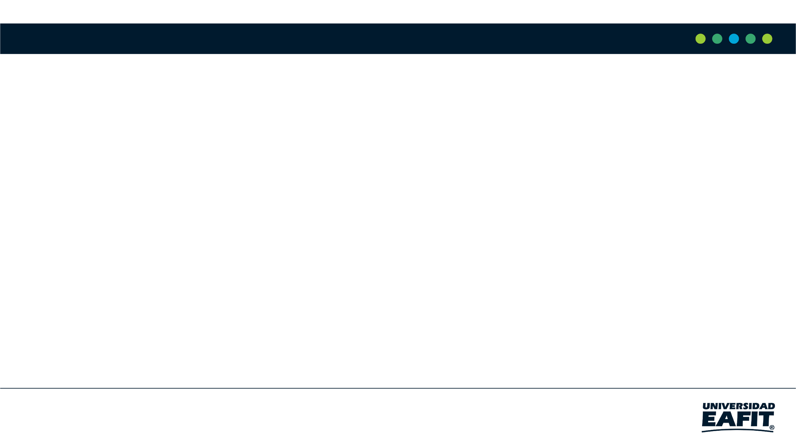




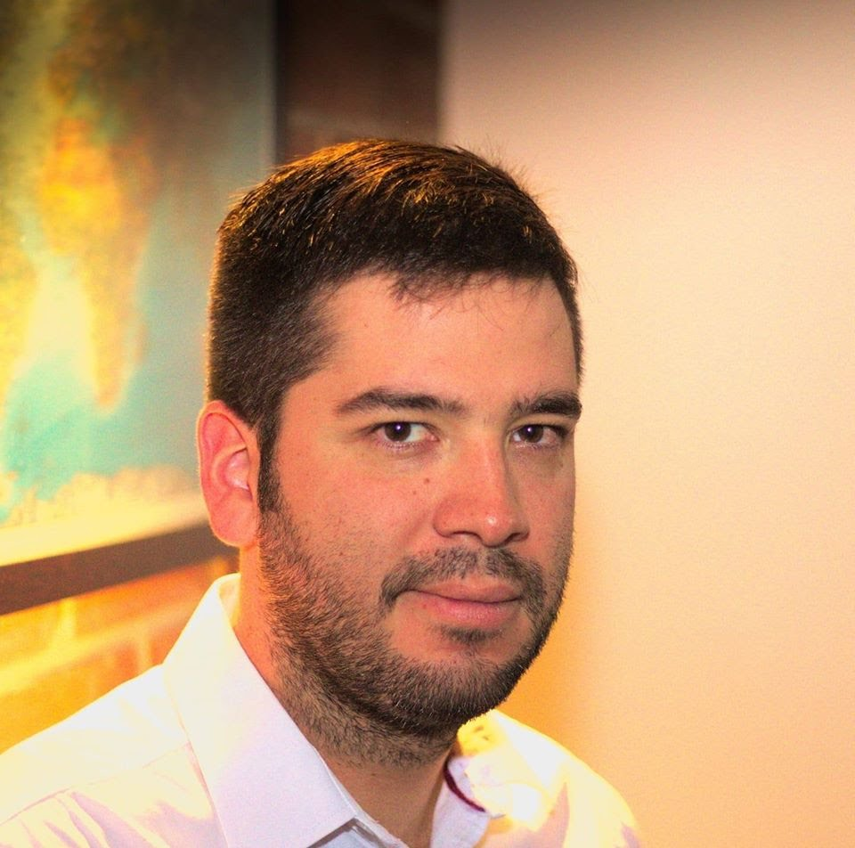

Presentación del equipo
Miguel Jaramillo
Mauricio Toro
Preparación de los datos
Miguel Sosa
Sergio Córdoba
Andrea Serna
Revisión de la literatura
https://github.com/msosav/ST0247-002.git

Slide 3
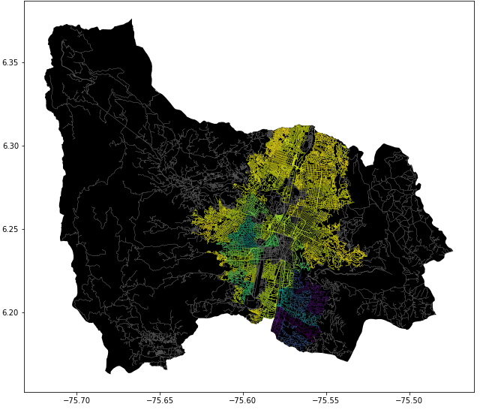
Planteamiento del problema
Algoritmo del camino más corto restringido
Calles
de Medellín, Origen y Destino
El más camino más corto
restringido

Slide 4
Primer algoritmo
Dijkstra
r
Calles
de Medellín, Origen y Destino
El camino más corto sin superar un riesgo medio ponderado de acoso r

Slide 5
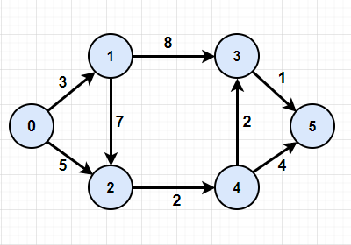
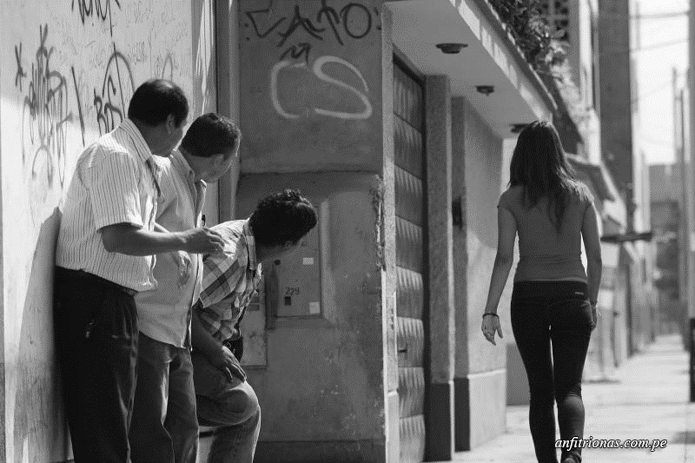
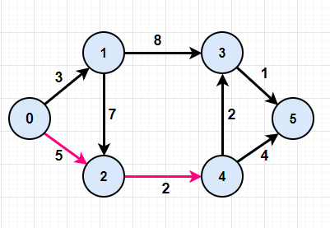
Explicación del algoritmo
Dijkstra: algoritmo para encontrar el camino más corto restringido desde el vértice 0 hasta el 4.

Slide 6

Complejidad del algoritmo
 | Complejidad temporal | Complejidad de la memoria
Dijkstra | O(V²) | O(E*V)
Dijkstra con cola de prioridad | O(E log V) | O(E*V)
Complejidad en tiempo y memoria de Dijkstra. V es el # de vértices y E es # de aristas.

